Slide 1
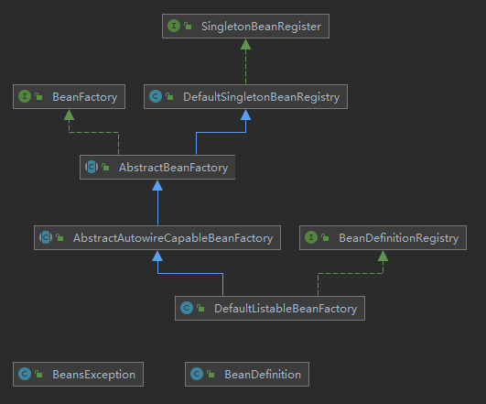
单例 bean 接口
bean 工厂标准
实现工厂 getBean() 接口 规定获取 beanDefinition 和 createBean 接口
bean 注册接口
实现 createBean
存储 <beanName, beanDefinition>
实现 registerBeanDefinition 和 getBeanDefinition

Slide 2
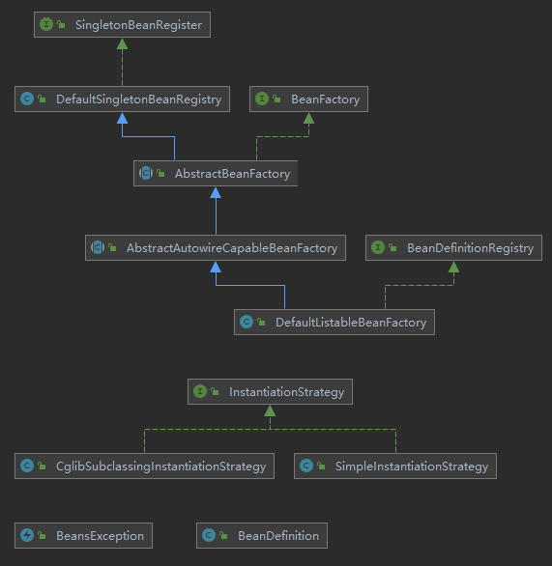
增加了添加参数的 getBean 方法
实现了添加参数的 getBean 方法
此层接入了实例化操作 Instantiation Strategy
实例化操作接口
使用 Cglib 实现实例化
使用 JDK 实现实例化

Slide 3
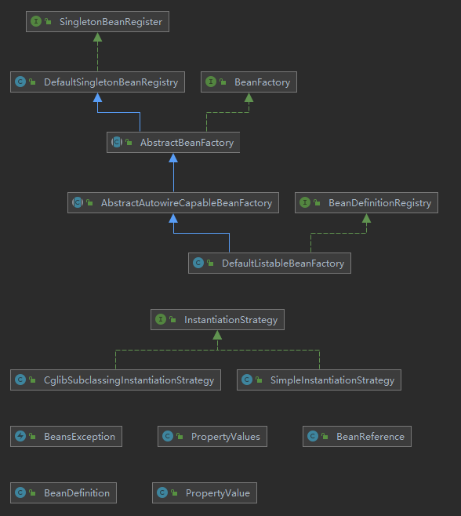
增加属性填充和依赖注入
BeanReference 存储对应 name 的 bean，用于做其他bean 的依赖
PropertyValue 若需要引用 bean ，需要创建 BeanReference
PropertyValues 存储 List<PropertyValue>

Slide 4
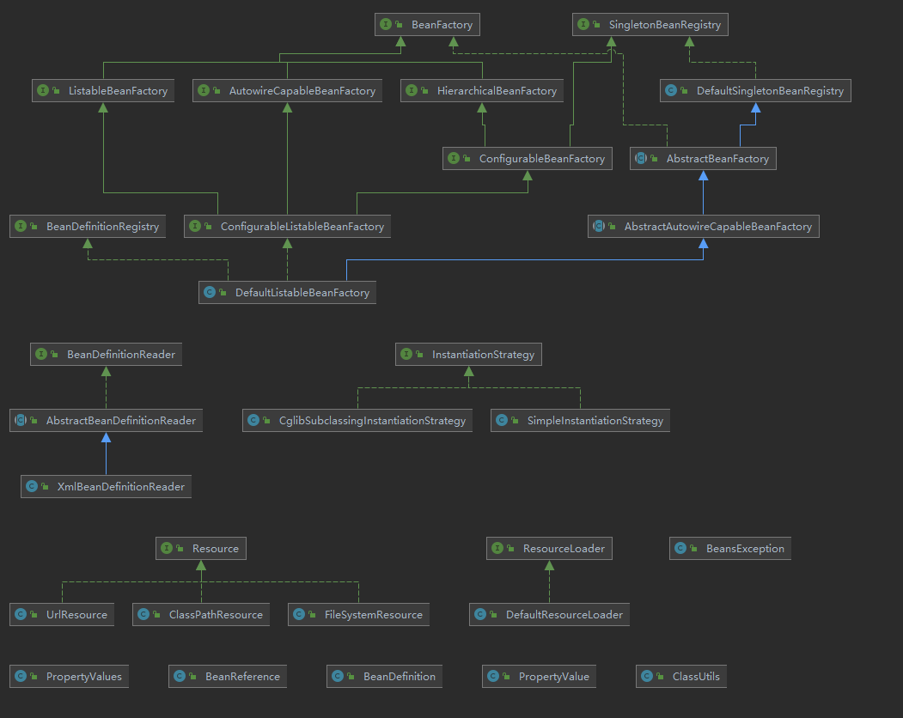
增加按指定类型返回 bean
链接 Loader 和 Register，将 XML 中读取的 bean 组装并进行注册
Spring 对资源的抽象
资源加载器，会选择适用的资源加载方式

Slide 5
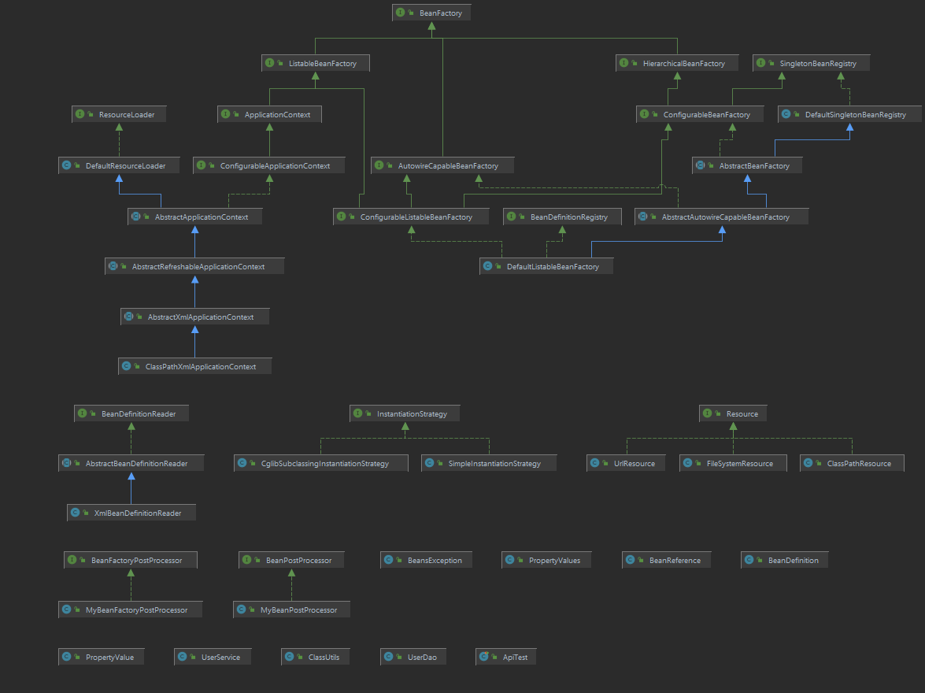
增加上下文处理接口
接入上下文操作
链接 beanPostProcessors
链接 ResourceLoader 和 Context 实现创建上下文的具体流程：refresh()
实现 AutowireCapableBeanFactory 接口
从 AbstractBeanFactory 处链接 beanPostProcessors
并从 AutowireCapableBeanFactory 处实现相应操作
链接 reader
bean 实例化后进行操作（get/set…）
获取 factory 中的 beanDefinition
进行自定义配置
两者在测试中实现自定义的 Processor

Slide 6
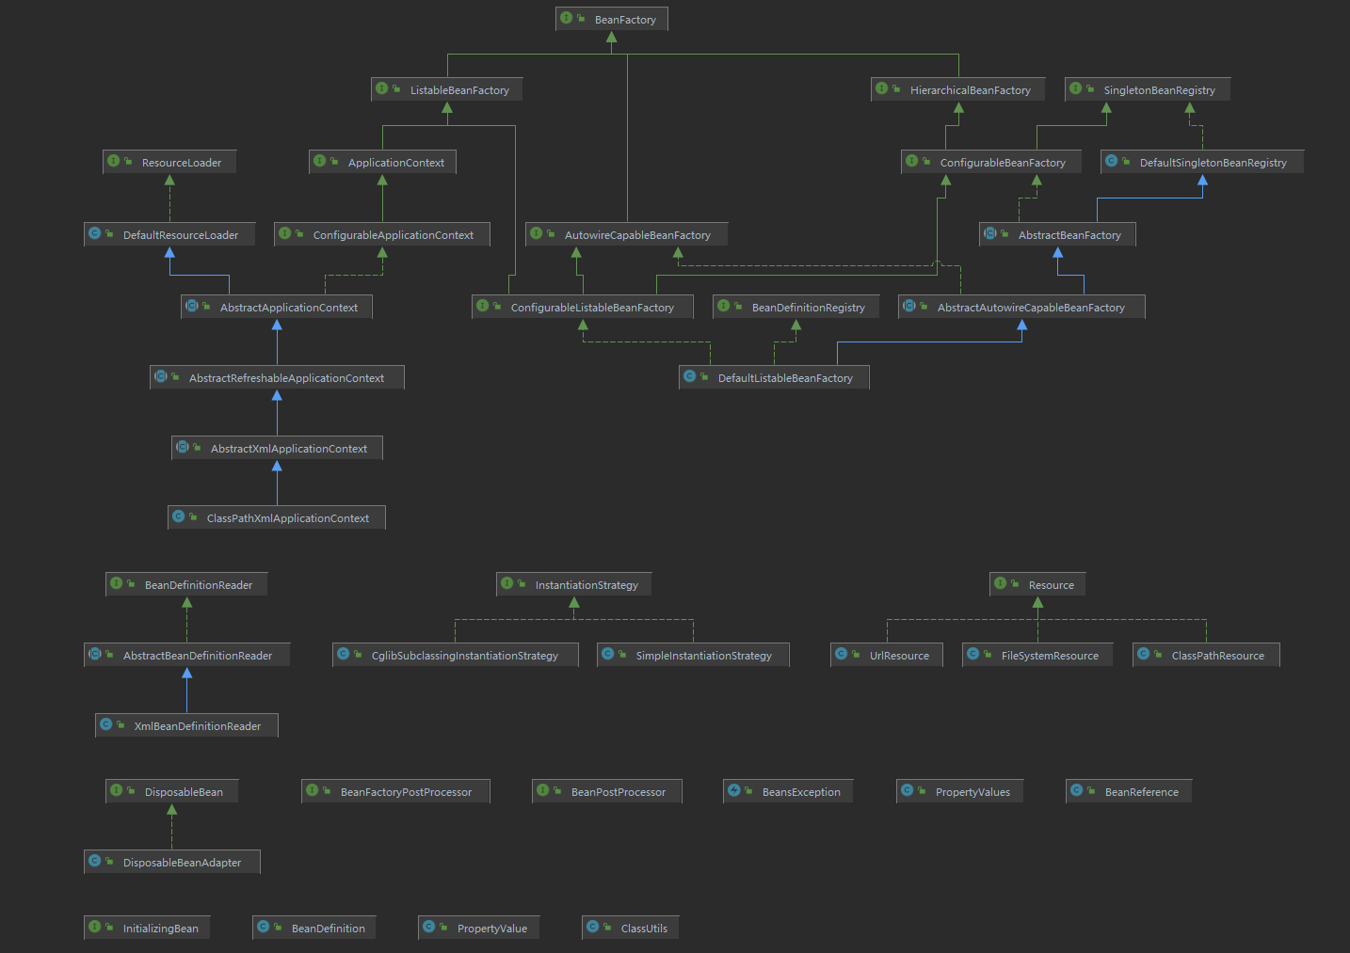
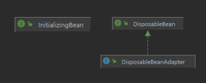


实现 Bean 销毁方法的注册
增加用于记录 <BeanName, DisposableBean> 的 Map
增加关闭虚拟机钩子时启用 destroy 方法的操作
可通过两种方式实现初始化/销毁：
在 xml 配置文件中用属性声明
通过继承接口实现
销毁实现使用Adapter，因为销毁需要注册虚拟机钩子，创建Adapter能通过一个统一的接口进行销毁

Slide 7
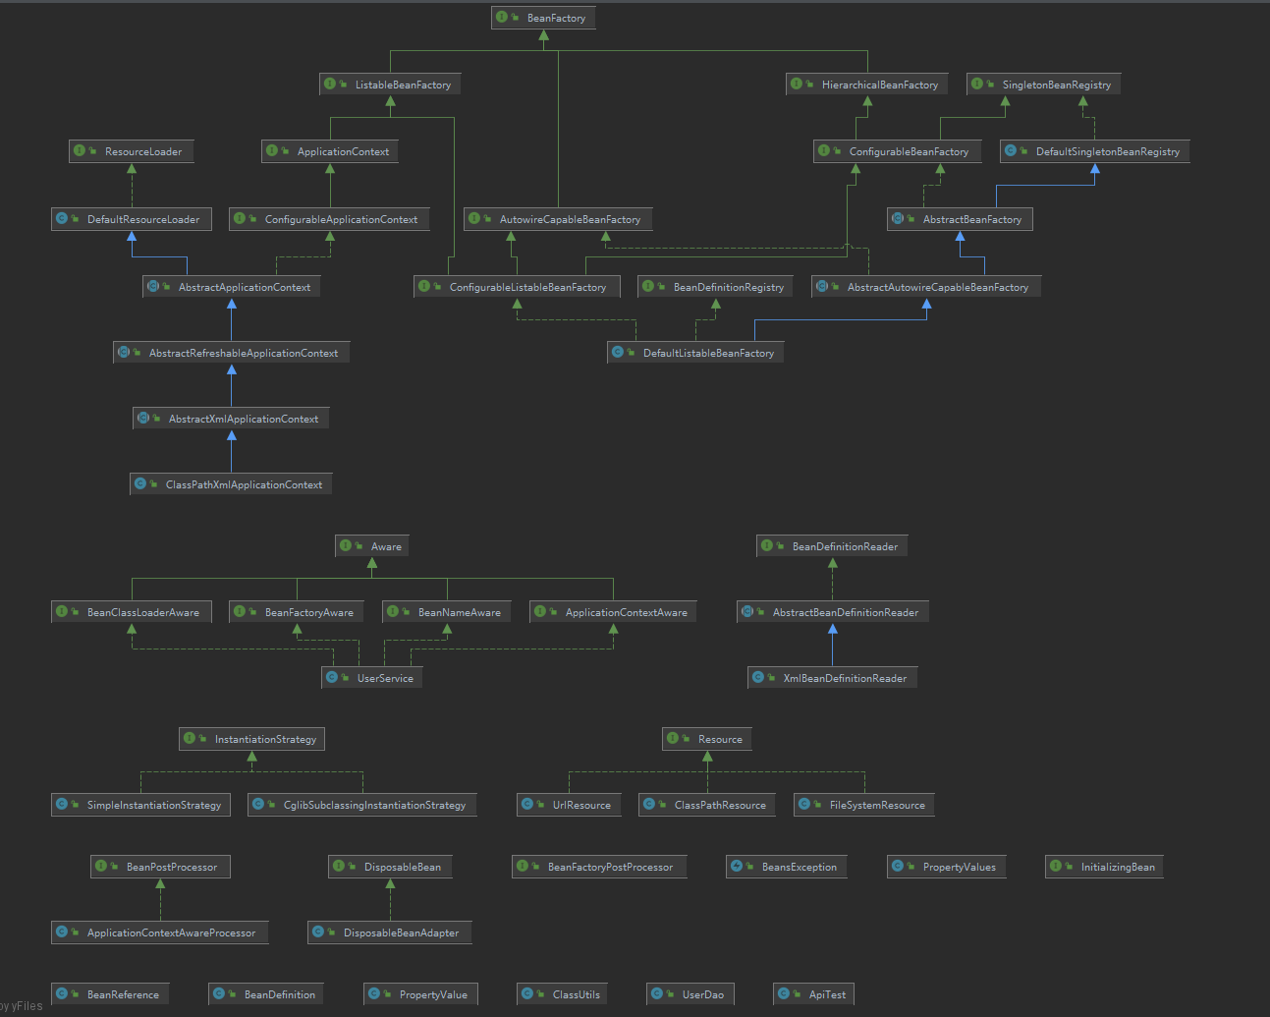
设置不同感知
为 BeanFactory 添加 ApplicationAwarePostProcessor
Aware 作为标记类
不同类型的感知继承 Aware 接口
分别有：
BeanFactory
BeanName
ApplicationContext
BeanClassLoader
由于 Application 不能在创建 Bean 时直接获得，所以要在 refresh 操作时，把ApplicationContext 写入到一个包装的 BeanProcessor中

Slide 8
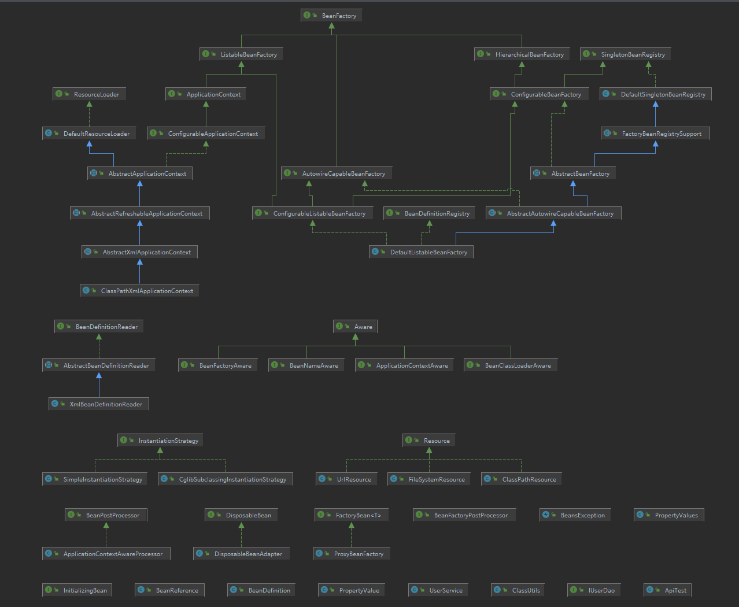
对于单例 Bean 进行注册 对于非单例 Bean 不执行销毁
增加 BeanFactory 的支持
修改继承，引入 FactoryBean 对 Bean 的创建流程进行修改
支持在xml中配置 Bean 的作用域
引入对 FactoryBean 的支持
增加 scope 属性确定作用域

Slide 9
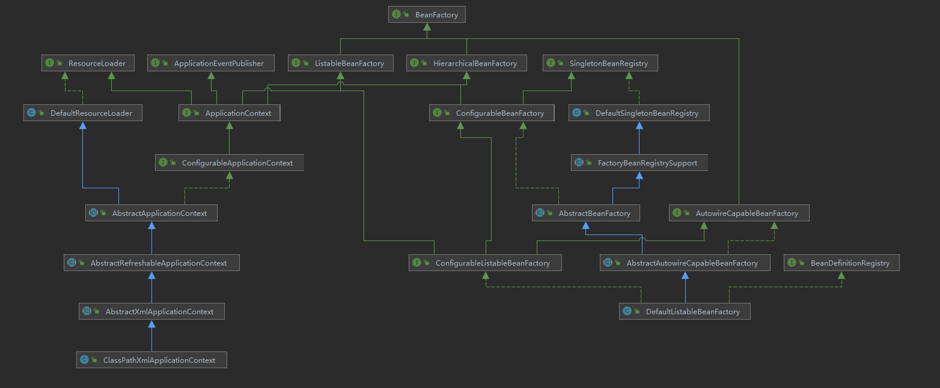
增加事件操作：
1. 实例化事件广播并加入单例
2. 发布事件
对于单例 Bean 进行注册 对于非单例 Bean 不执行销毁

Slide 10
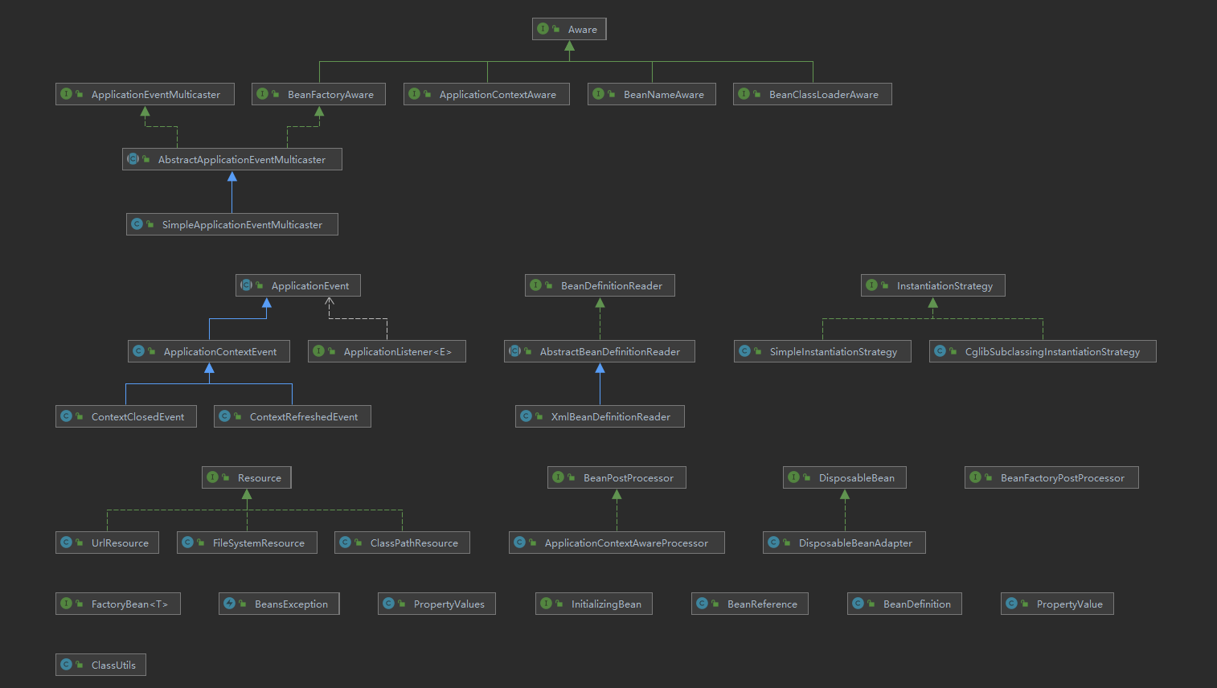
左部分为事件类型，默认定义上下文刷新和关闭事件 右部分为监听器，通过继承其可以实现监听动作

